Slide 1
Шевелева Е.А.
МБОУ СОШ № 22

Slide 2
Это международный праздник. Россия стала отмечать этот День с 1998 года в последнее воскресенье ноября, чтобы воздать должное материнскому труду ради блага своих детей.

Slide 3
Ты самый родной человек на Земле
Тебе посвящаю я строки
За жизнь, что давно подарила ты мне,
За все в моей жизни уроки!

Slide 4
Мамины руки,
как бархат нежны.
Многое в жизни
умеют они.

Slide 5
МАМА
Мы с тобою, мама,
Вместе с первых дней,
И тебя, любимая,
На свете нет родней!

Slide 6
Нас баюкала, кормила,
У кровати пела нам.
Первой нас учила
Добрым, радостным словам.

Slide 7
Очень ты любила
Сказки мне читать.
А потом просила
Их ей рассказать.

Slide 8
Каждую секунду в мире рождается 3 человека. Это мама даёт им жизнь. Мать и дитя – это две неразрывные нити и в беде, и в радости. Любовь к малышу так же естественна, как цветение сирени весной, как первый дождь. Как солнце посылает тепло на Землю, так и любовь матери согревает ребёнка всю жизнь.

Slide 9
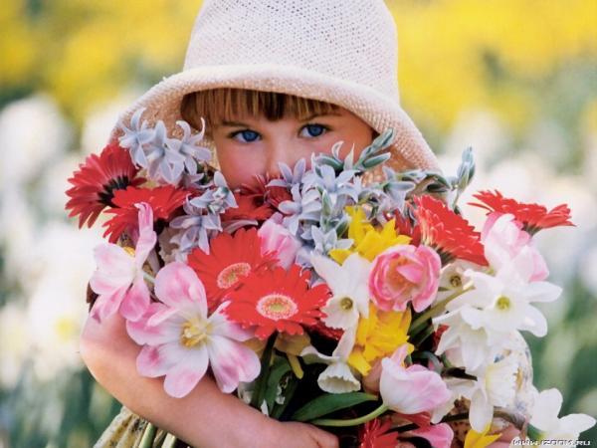
Мама! Тебе желаем мы, родная,
Здоровья, тёплых дней, добра!
И знай, ты нам нужна такая,
Как солнца луч, как воздух, как вода!

